Slide 1
ОПЕРАЦИОННЫЙ СИСТЕМ ЛАБОРАТОРНая рАБОТА 4
Москва 2021

Slide 2
ПРЕЗЕНТАЦИЯ О МЕНЯ
Я коне Сирики , иностраный студент из Кот Д ивуара и учусь в группе НФИБД-01-20 в Российский Университет Дружбы Народов (РУДН)

Slide 3
Прагматика выполнения лабораторной работы
Я выполнял эту лабораторной работу чтобы знакомство с операционной системой linux

Slide 4
Цель выполнения лабораторной работы
Познакомиться с операционной системой Linux, получить практические навыки работы с консолью и некоторыми графическими менеджерами рабочих столов операционной системы

Slide 5
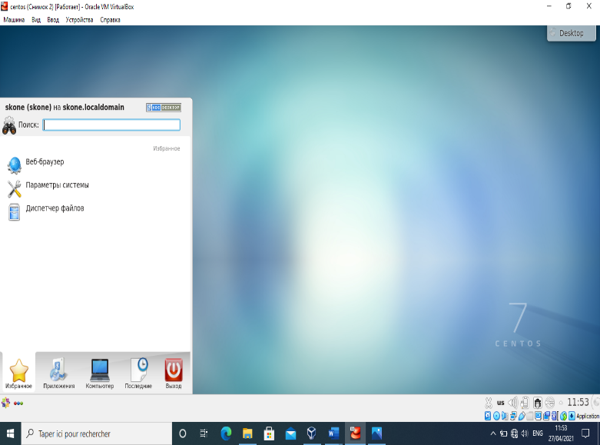
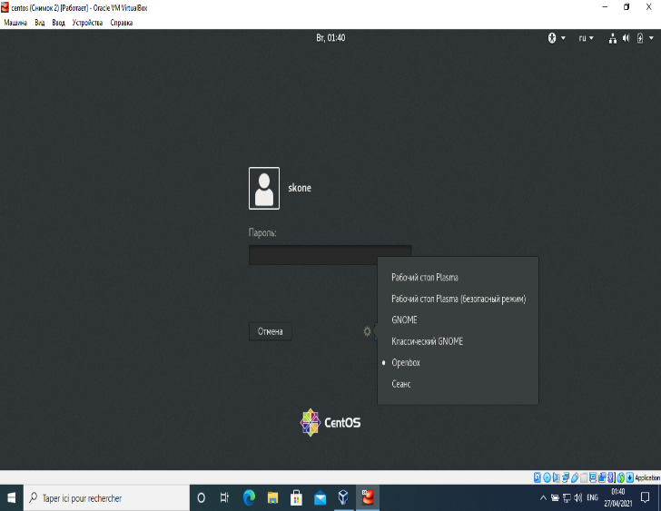
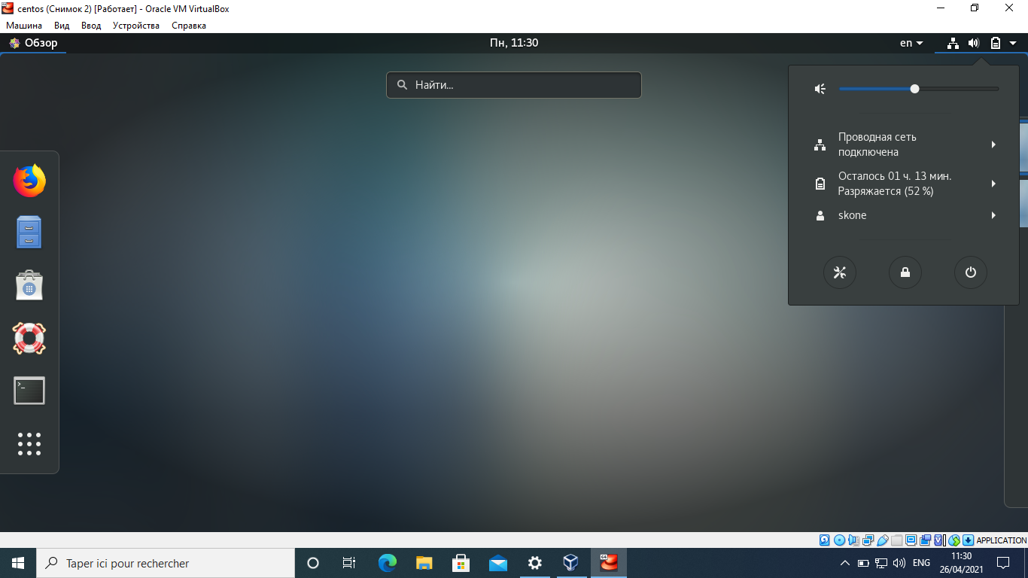
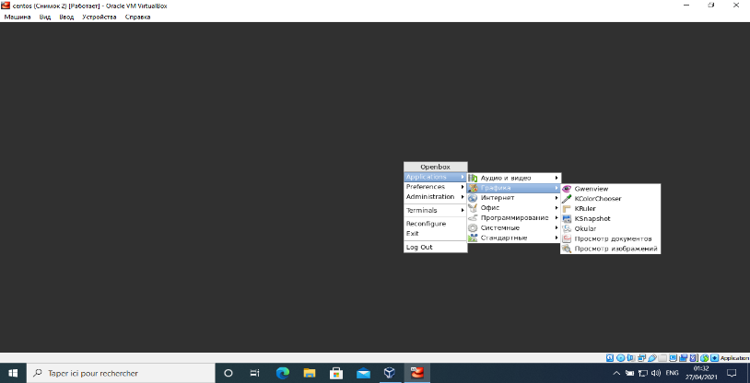
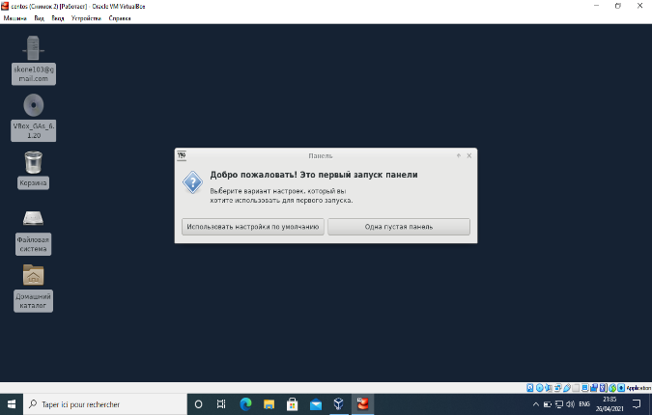
Задачи выполнения лабораторной работы
Я Знакомство с операционной системой Linux

Slide 6
Результаты выполнения лабораторной работы
Познакомился с операционной системой Linux, получил практические навыки работы с консолью и некоторыми графическими менеджерами рабочих столов операционной системы.

